Slide 1
3–МАВЗУ: МОЛИЯ ТИЗИМИ https://youtu.be/r0srfGv_MII
Ўрганиладиган саволлар:
1.Молия тизимининг ижтимоий-иқтисодий моҳияти
2. Молия тизимининг соҳа ва бўғинлари
3.Молия тизими бўғинлари ўртасидаги муносабатлар

Slide 2
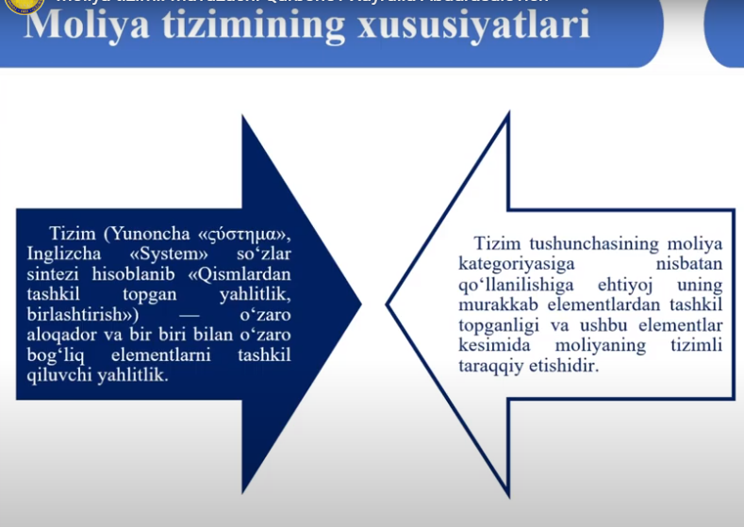

Slide 3
Молия тизими - молиявий муносабатларнинг турли сохаларини уз ичига олиб, хар кайси сохалар пул маблағлари фондларини шакллантириш ва улардан фойдаланиш хусусиятлари билан тавсифланади.
Маълумки, молия тизими молия муносабатларининг турли бўғинлари йиғиндисини билдиради. Уларнинг ҳар бири пул маблағлари фондларини шакллантириш ва ишлатилишидаги ҳусусиятлари, такрор ишлаб чиқаришдаги ролининг турличалиги билан ҳусусиятланади Молиявий тизим таркибан таҳлил этилганда унга хар хил ёндошиш мумкин. Молия пул муносабатлари бўлар экан, уларни объекти ва субъекти, уларга хос механизмлар мавжуд. Шу жиҳатидан қаралганда молия тизимига пул фондлари, молия иштирокчилари, молия институтлари, молия механизми ва молия сиёсатини киритиш мумкин. Буни схемадан кўриш мумкин.

Slide 4
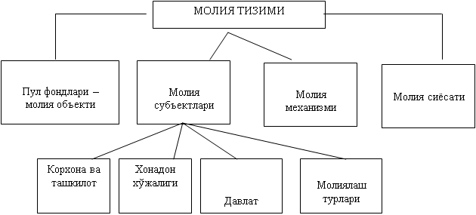

Slide 5
Молия тизимининг асосий функциялари қуйидагилардан иборатдир:
Режалаштириш функцияси.
Ташкиллаштириш функцияси.
Рағбатлантириш функцияси.
Назорат

Slide 6
Молия тизимининг функциялари
Режалаштириш Мақсадларни шакллантириш ва уни амалга оширишнинг молиявий имкониятларини аниқлаш билан боғлиқ тадбирлар. | Ташкиллаштириш Бюджет курилиши, бюджет таснифланиши, тасдиклаш, ижро этиш, ваколатли кредит органларини аниқлаш, Маҳаллий ва республика органларининг бюджет ваколатлари ва хукукларини чегаралашни уз ичига олади. | Рағбатлантириш Пул маблағларга эҳтиёжни ҳисобга олган ҳолда молиявий фаолиятга таъсир этувчи омиллар талкин қилинади. | Назорат Урнатилган мақсадларга эришишни солиштириш учун олигна натижаларни баҳолашва меёрларни ишлаб чикилади.

Slide 7
МОЛИЯ ТИЗИМИ
Умумдавлат молияси: Давлат бюджети; Нобюджет фондлар; Давлат кредити; | Корхоналар молияси: Давлат корхоналари молияси; жамоа корхоналари молияси; хусусий фирмалар молияси; ҳиссадорлик жамиятлари молияси; ижара мулки заминидаги корхоналар молияси; қўшма корхоналар молияси; жамоат ташкилотлари молияси ва бошқалар. | Хонадон молияси - бир оилали хонадон молияси; - кўп оилали хонадон молияси; - оиласизлар хонадони молияси. | Суғурта молияси 1.Иқтисодий рискни суғурталаш 2.Ижтимоий суғурта 3.Мулкий суғурта | Молия бозори 1.Фонд бозори 2.Валюта бозори

Slide 8
Молия тизими
Умумдавлат молияси |  | Хужалик субъектлари молияси
Давлат бюджети |  | Тижорат асосида фаолият юритувчи корхоналар
Бюджетдан ташқари фондлар |  | Нотижорат асосида фаолият юритувчи корхоналар
Давлат кредити
Давлат корхоналари молияси.

Slide 9
Ўзбекистон Республикаси давлат бюджети қуйидагиларни ўз ичига олади:
Республика бюджети;
Қорақалпоғистон Республикаси бюджети ва маҳаллий бюджетлар;
Давлатнинг мақсадли фондларининг бюджетлари.
Бюджет муносабатлари деб республика, регионал, ва махаллий давлат органларининг хўжалик субъектлари, шунингдек аҳоли билан марказлашган пул фондларини шакллантириш ва ишлатиш билан боғлиқ бўлган молиявий муносабатларга айтилади.

Slide 10
Давлат бюджети – даромад манбалари ва улардан тушадиган тушумларни кўзда тутадиган, шунингдек харажат ҳажми ва йўналиши қайси мақсадларга ажратилиши ва муддатини кўрсатувчи давлатнинг марказлашган пул фондларидир.
Нобюджет фондлар – бу ҳукумат ва маҳаллий ҳокимиятларнинг бюджетга киритилмайдиган харажатларни молиялаштириш билан боғлиқ бўлган маблағларидир.

Slide 11
Бюджетдан ташқари фондларни:
Консолидациялашган (бирлаштирилган) бюджетга қўшиладиган фондлар;
Консолидациялашган (бирлаштирилган) бюджетга қўшилмайдиган фондларга ажратиш мумкин.
Функционал жиҳатига кўра ва бошкарув даражасига кўра бюджетдан ташқари фондлар турли хил бўладилар. Уларни функционал жиҳатига кўра иқтисодий ёки ижтимоий фондларга бўлиш мумкин. Бошқарув даражасига қараб эса умумдавлат, республика ва регионал фондларга бўлиш мумкин.

